Slide 1


הימנותא

Slide 2
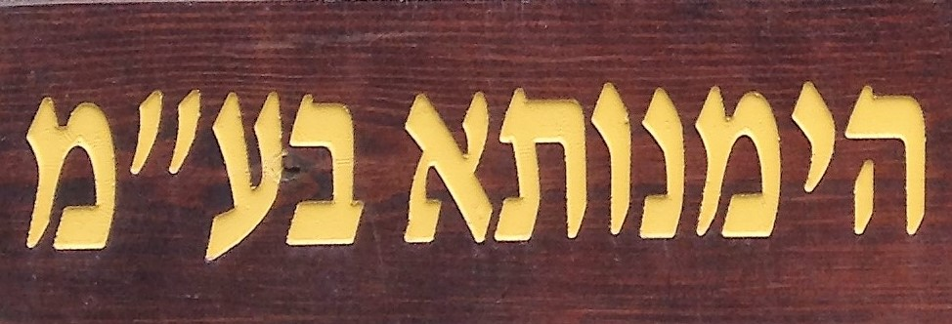
חברת בת של קק"ל

Slide 3
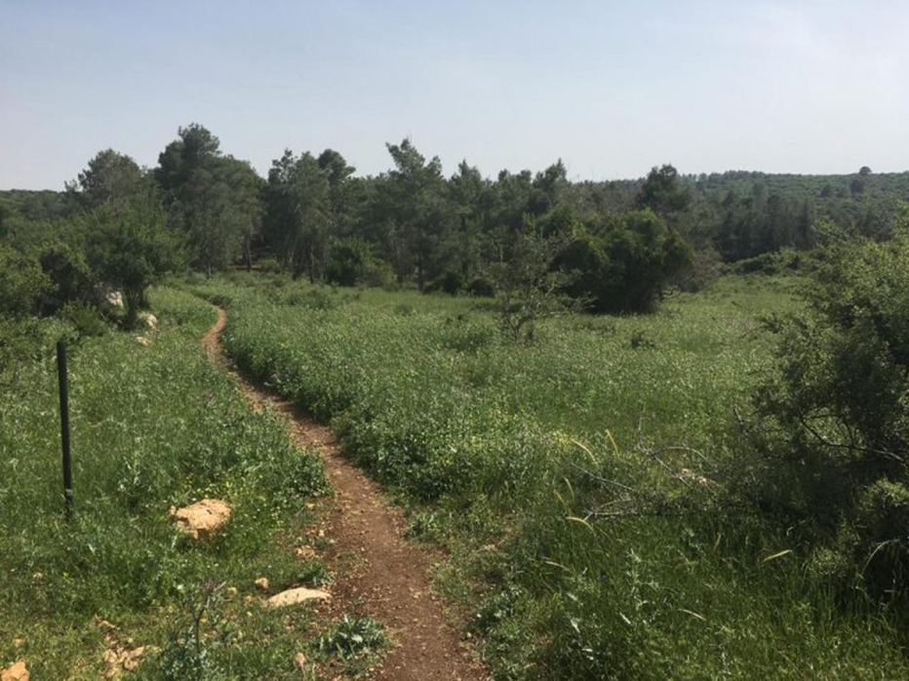
שנת הקמה
1938
בבעלות הימנותא:
כ – 50,000 דונם
5,000 חלקות

Slide 4

אגף עסקאות

Slide 5

רכישת קרקע
מסחר ותעשייה
הרחבת
יישובים
חקלאות

Slide 6

רכישה
חליפין
עם רמ"י
בעסקאות
חליפין
בתמורה כספית

Slide 7

רכישות בשנת 2021 - 150 מלש"ח
מתחילת שנת 2022 - 82 מלש"ח + 40 מלש"ח

Slide 8

הימנותא בע"מ
רישום מקרקעין

Slide 9




הימנותא בע"מ
HEMNUTAH LTD
7 מיליארד
45,000 ד', 300 נכסים מבונים
הימנותא י-ם 20,000 ד'
קק"ל.... המון
אתגר הרישום

Slide 10
מטרות מרכזיות 2022
1- רישום שוטף של עסקאות מקרקעין לצורך ניהול מיטבי של נכסי החברה וביצוע בקרה
2- הסדרת כלל מקרקעי קק"ל וחברות הבנות שלה תוך שיתוף פעולה עם יחידות מקצועיות בתחום המקרקעין

Slide 11


פרויקט הסדרת רישום בקק"ל וחברות הבנות
1. פרויקט רישום מקרקעי הימנותא וקק"ל
2. מקרקעי קק"ל בנגב
3. מקרקעי אפ"כ
4. מקרקעי חברת הימנותא ירושלים
5. מקרקעי KKL LTD

Slide 12



נתונים מעניינים!
לצורך הסדרת פרויקט הרישום הקצתה הנהלת קק"ל סכום של 100 מלש"ח. מדובר על הליכים יקרים ומשמעותיים לקק"ל
הימנותא תעסיק לצורך הפרויקט 7 משרדי עורכי דין חיצוניים
יועסקו כ- 12 משרדי מודדים לביצוע פעולות רישום והשלמה לרישום

Slide 13


מה צופן העתיד?
מה שידוע לנו
הלא ידוע
• מקרקעין = ההכנסה העיקרית של קק"ל
גידול רישום = פוטנציאל ההכנסות נוסף
פוטנציאל לעסקאות מקרקעין, השכרה, בינוי והשבחה.
ניהול מיטבי – פיקוח ומיסוי

Slide 14

תודה רבה!

